Slide 1
RANĚ DYNASTICKÉ OBDOBÍ V EGYPTĚ
VZNIK KOMPLEXNÍ SPOLEČNOSTI V EGYPTĚ
Petra Maříková Vlčková
Kultura starověkého Předního východu a Egypta KLBcA02
2020-03-18

Slide 2
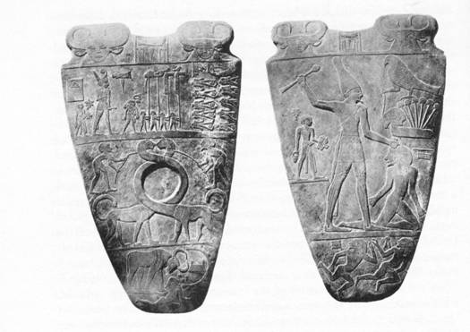
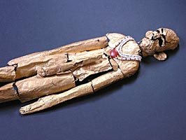
PŘECHOD MEZI PŘEDDYNASTICKÝM A RANĚ DYNASTICKÝM OBDOBÍM
PANOVNÍCI TZV. DYNASTIE 0
historický koncept – ukotvený v mladších egyptských písemných pramenech
nejasné čtení
  Irej-Hor
  Serek
  Ka
  Narmer
pohřebiště: Umm el-Káb
postupné sjednocení celého regionu pod centrální správu panovníků pocházejících z Ceneje (na místě dnešního Abydu)
Notes:
Narmer:
podle Alana Gardinera – historické vyprávění o završení bojů při sjednocení Egypta
podle Petera Kaplonyho – dar soukromníka, který žil v době Narmera, když byla potlačena vzpoura Medžaů v jižním Egyptě
podle Jaromíra Málka – symbolizovaný triumf panovníka nad nepřáteli
Narmer: Narmerova paleta a základový depozit v Hierakonpoli

Slide 3
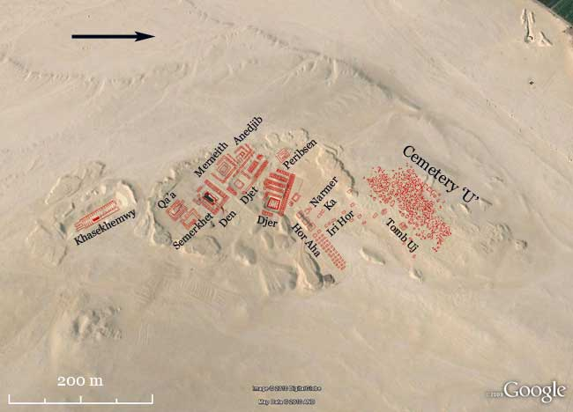
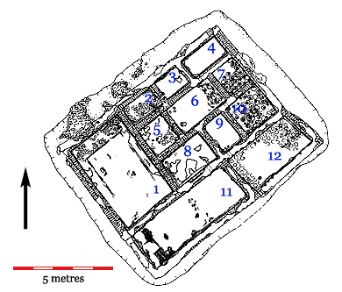
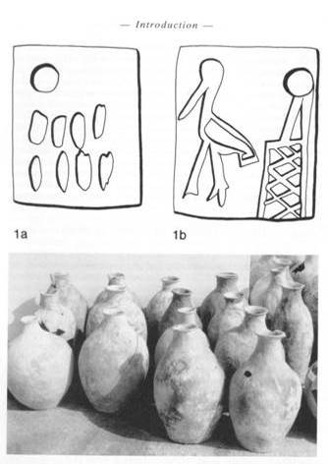
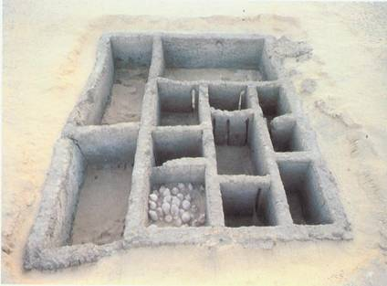
ABYDOS – základní lokalita: Umm el-Káb
2 polohy
  Pohřebiště U
  Pohřebiště J
Notes:
Používáno během celého nakádského období – postupně lze sledovat nárůst bohatství v hrobkách – vzrůst prestiže pohřebiště. Existuje zde skupina hrobek s pohřebními komorami lemovanými zdmi ze sušených cihel – mezi pohřebištěm U a B
Nejbohatší z pohřebiště – 12 místností – 2 fáze vývoje. Výsledný půdorys: 9.1 x 7.3m. Několik tisíc keramických nádob – jak vyrobených v Palestině, tak napodobených z místní hlíny – na mnoha z nich – serechy – na některých hieroglyf škorpiona a stromu. V místnosti 1: pozůstatky dřevěné svatyně, berly heqa ze slonoviny – jednoho z odznaků královské moci

Slide 4
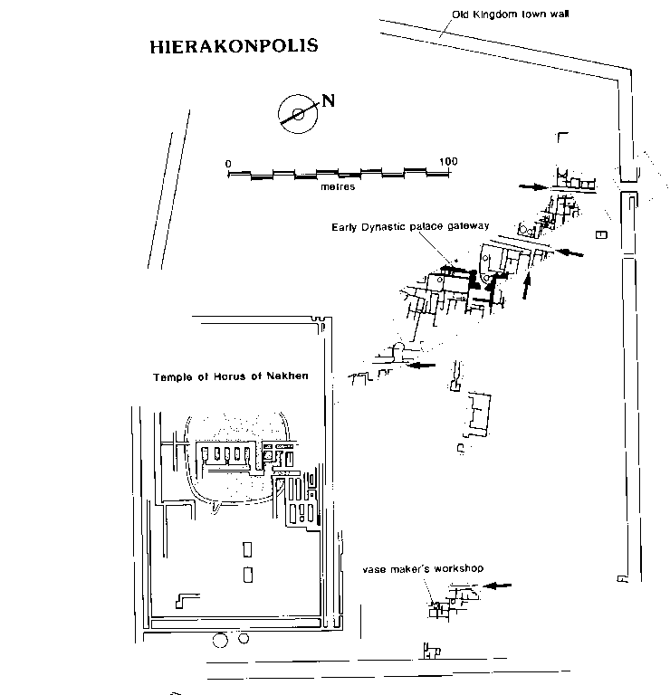
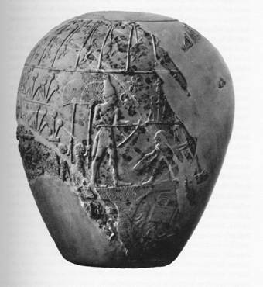
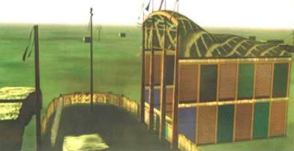
HIERAKONPOLIS
Kóm el-Ahmar
1897-8 – J.E. Quibell, F. Green, S. Clarc
Jeden z nejstarších nalezených chrámů – snad již tehdy Hor
kultovní centrum boha Hora - hlavní náboženské centrum EDP
nález tzv. základového depozitu (main deposit)
Notes:
Hierakonpolis: sokolí město. Nechen. Jeden z nejstarších chrámů Egypta. Počátky osídlení – Nakáda I nebo mladší fáze Badarské kultury, tj. kolem 5000 BC. Vrchol osídlení: kolem 3400 BC, kdy se počet obyvatel pohyboval od 5-10 000. James Quibel – Frederick Green – výzkum na konci 19. století. Objev základového depositu, Quibell a Green 1894. Včetně Narmerovy palety, bojové palice a bojové palice krále Škorpiona. Narmerova paleta: nejstarší vyobrazení panovníka se spojenou korunou HaD Egypta. Depozit pohřben na počátku OK X stylisticky patří do konce pravěkého období a do EDP.

Slide 5
RANĚ DYNASTICKÉ OBDOBÍ
vláda 1.–2. dynastie
absolutní chronologie: c. 3000 – 2686 BC
položení základů staroegyptské civilizace: povaha panovnické moci, státní administrativa, náboženství apod.
Založení hlavních lokalit:
  hlavního města a náboženského centra (Memfida)
  královských pohřebišť (Sakkára, Abydos)
ustálení sítě hlavních provinciálních center

Slide 6
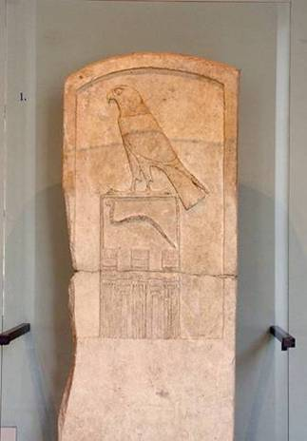
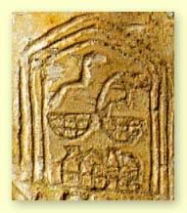
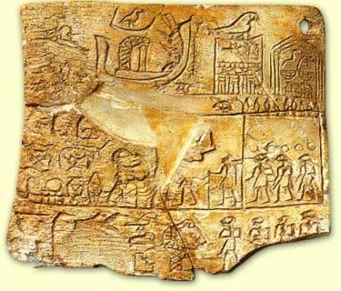
I. DYNASTIE
Hor Aha – legendární Meni
Džer
Džet
královna Merneit
Den
Adžib
Semerchet
Qaa
Notes:
6
Hor-Aha: Meni „pastýř“ – legendární zakladatel Egypta. Odklonění toku Nilu kvůli založení nového hlavního města; zakladatel pohřebiště v Sakkáře
Celkem cca 190 let
Hor Aha: „Bojovník“, vládl 62 let. Založil pohřebiště v severní Sakkáře. Stavba chrámu Neity v Sájích. Výbojná politika: Núbie, Syropalestina: maximální rozvoj vztahů se Syropalestinou – Nahal Besor, En-Besor – Hor-Aha a Narmer
DEN: poměrně známý panovník – Horovo jméno „Hor, který bojuje“. V jeho mládí – regentkou jeho matka Merneit. Manéthó udává 20 let X oslavil 1. svátek sed, mohl tedy vládnout až 50 let. hodnostář – Hemaka . vojenské kampaně – 1. rok vlády: proti Asijcům a snad i proti beduínům na Sinaji. Hrobka: první větší použití červené a černé žuly na vydláždění pohřební komory
Adžib: Horovo jméno „Jeho srdce je jisté“. Vládl kolem 26 let, mohl být spoluvládcem svého otce Dena. Poprvé doložen titul nebty (Obě paní), nesut-bitej (král Horního a Dolního Egypta). První projevy nepokojů – snad příliš dlouhá vláda Dena. Nejmenší hrobka v Abydu, 64 vedlejších pohřbů. Hodnostář Nebitka – severní Sakkára – hrobka – předchůdce Stupňovité pyramidy panovníka Džosera
Semerchet: Manéthó – pohromy během jeho vlády. Vládl kolem 9 let. Hrobka v Abydu – 29 x 31 m. Obchodoval s oblastmi v Palestině

Slide 7
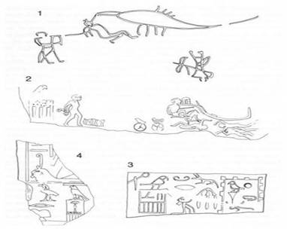
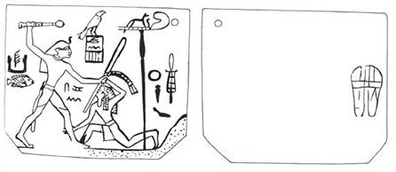

DĚJINY 1. DYNASTIE
projevem své kultury ztělesňoval nový řád garantovaný panovníkem
panovník = hlava státního náboženství
konsolidace královské moci – Horovo jméno – zavedení nových titulů: nebty (Obě paní), nesut bitej (král HE a DE)
vnitřní kolonizace – oblast Delty – královské majetky
upevňování pozice v zahraničí – vojenské výpravy do Núbie, proti Asijcům (Sinaj)
  Núbie – nerostné bohatství – Wádí Halfa – skalní reliéf u Gabal Šéch Sulejmanu (Džer)
  Syropalestina – obchod s lukrativním zbožím (En Besor) – síť egyptských vojensko-obchodních stanic
postavení ženy ve společnosti – královna Merneit - regentka
rozvoj státní administrativy – hrobky úředníků – provázanost s rozvojem písma
vývoj královské zádušní architektury – použití červené a černé žuly v hrobkách
Notes:
Celkem cca 190 let
Hor Aha: „Bojovník“, vládl 62 let. Založil pohřebiště v severní Sakkáře. Stavba chrámu Neity v Sájích. Výbojná politika: Núbie, Syropalestina: maximální rozvoj vztahů se Syropalestinou – Nahal Besor, En-Besor – Hor-Aha a Narmer
DEN: poměrně známý panovník – Horovo jméno „Hor, který bojuje“. V jeho mládí – regentkou jeho matka Merneit. Manéthó udává 20 let X oslavil 1. svátek sed, mohl tedy vládnout až 50 let. hodnostář – Hemaka . vojenské kampaně – 1. rok vlády: proti Asijcům a snad i proti beduínům na Sinaji. Hrobka: první větší použití červené a černé žuly na vydláždění pohřební komory
Adžib: Horovo jméno „Jeho srdce je jisté“. Vládl kolem 26 let, mohl být spoluvládcem svého otce Dena. Poprvé doložen titul nebty (Obě paní), nesut-bitej (král Horního a Dolního Egypta). První projevy nepokojů – snad příliš dlouhá vláda Dena. Nejmenší hrobka v Abydu, 64 vedlejších pohřbů. Hodnostář Nebitka – severní Sakkára – hrobka – předchůdce Stupňovité pyramidy panovníka Džosera
Semerchet: Manéthó – pohromy během jeho vlády. Vládl kolem 9 let. Hrobka v Abydu – 29 x 31 m. Obchodoval s oblastmi v Palestině
7

Slide 8
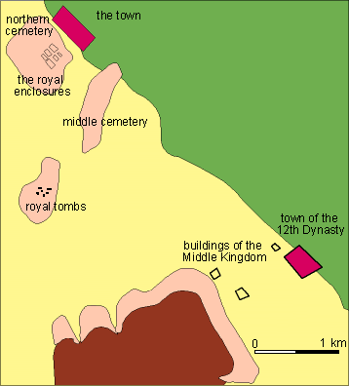
KRÁLOVSKÁ LOKALITA – ABYDOS
centrální význam tohoto regionu a místa pro proces sjednocování Egypta a pro raně dynastické období
strategická poloha: úrodné zázemí + poloha na obchodních stezkách - oázy
několik poloh:
  Královské pohřebiště: Umm el-Káb, pohřebiště B
  Tzv. velké zádušní ohrady, severní pohřebiště
  sídliště – Cenej – nebylo dosud lokalizováno
dlouhodobě osídlená a využívaná oblast - palimpsest
Notes:
8
8. Hornoegyptský nom. Staroegyptský název Abdžu, symbolický pahorek.

Slide 9
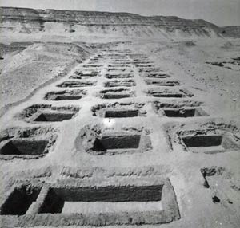
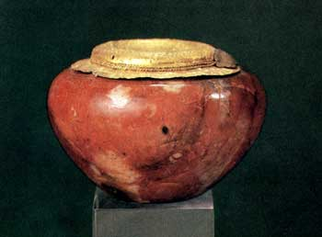
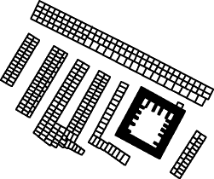
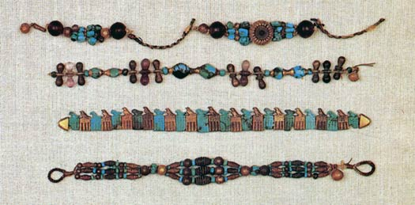
KRÁLOVSKÉ POHŘEBIŠTĚ – ABYDOS, UMM EL-KÁB, POHŘEBIŠTĚ B
Notes:
9
Pohřebiště B: Hor-Aha: 3 pohřební komory o celkové ploše 11x9m plus 34 vedlejších pohřbů uspořádaných do 3 řad – muži, do 25 let, pravděpodobně zabití, aby doprovodili panovníka na onen svět – sátí. Pohřební komora na konci řady – kosti lvů – rituální význam.

Slide 10
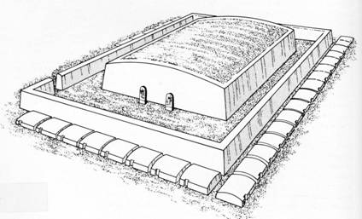
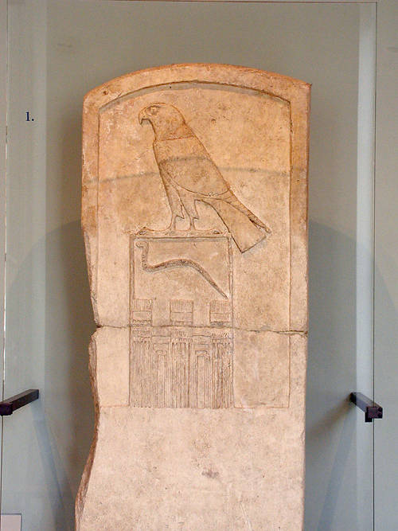
PODOBA KRÁLOVSKÝCH HROBEK

Slide 11
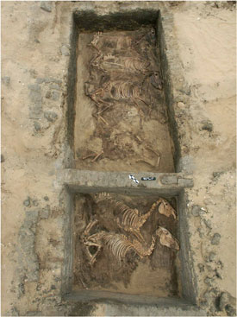
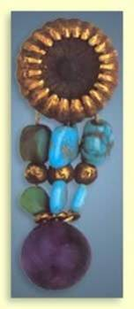
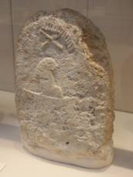
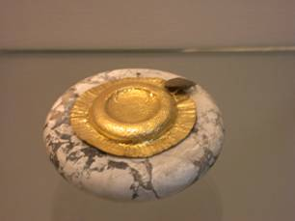
VÝBAVA KRÁLOVSKÝCH HROBEK
Královské hrobky
  sochy
  šperky
  nádoby (keramika, kamenné, měď)
Vedlejší pohřby
  zvířata – lvi, sloni, psi = SYMBOLICKÝ VÝZNAM
  Služebníci – malé stély = RITUAL SÁTÍ
Notes:
11

Slide 12
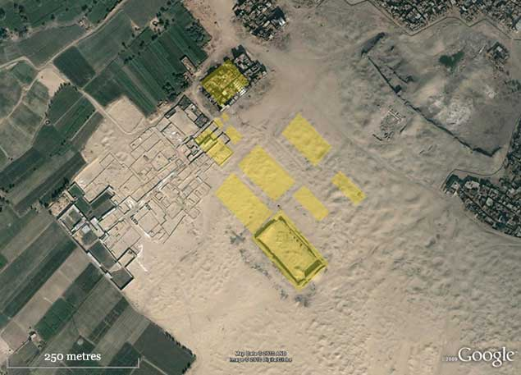
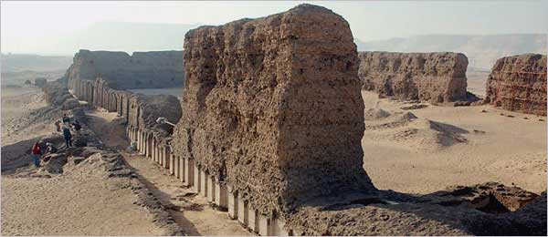
ABYDOS – TZV. POHŘEBNÍ OHRADY
celkem: minimálně 10 staveb
  Ne všichni panovníci 1. a 2. dynastie X někteří mají 3 stavby (Hor-Aha)
Různé materiály: dřevěné palisády, zdi ze sušených cihel
další součásti:
  pohřby lodí (modely ze sušených cihel)
  Kultovní stavby
  Vedlejší pohřby
Šunét el-Zebíb – největší dochovaná „pohřební ohrada“ – Chasechemuej
Notes:
Různé materiály: dřevo, sušené cihly.
Hor Aha: 3 stavby: 67x37 m – pod koptským hřbitovem – problém s výzkumem
Šunét el-Zebíb: 133,5x77.7m. 5 m šířka, 11 m výška

Slide 13
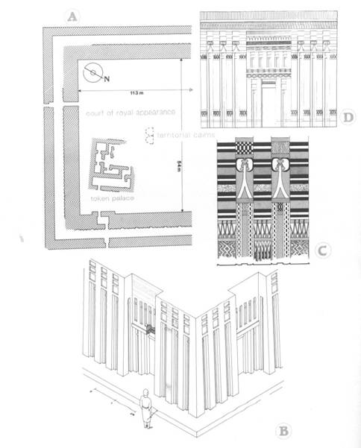
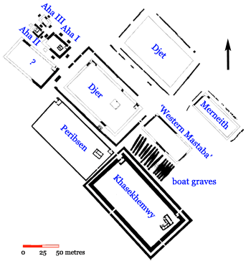
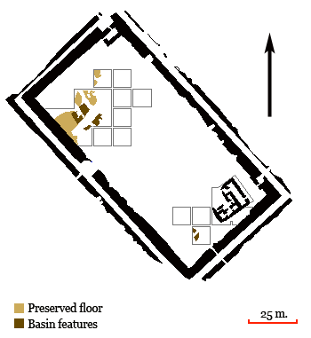
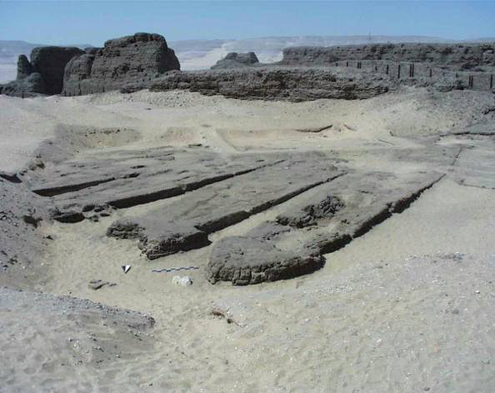
POHŘEBNÍ OHRADY – místa zádušního kultu?
Notes:
13

Slide 14
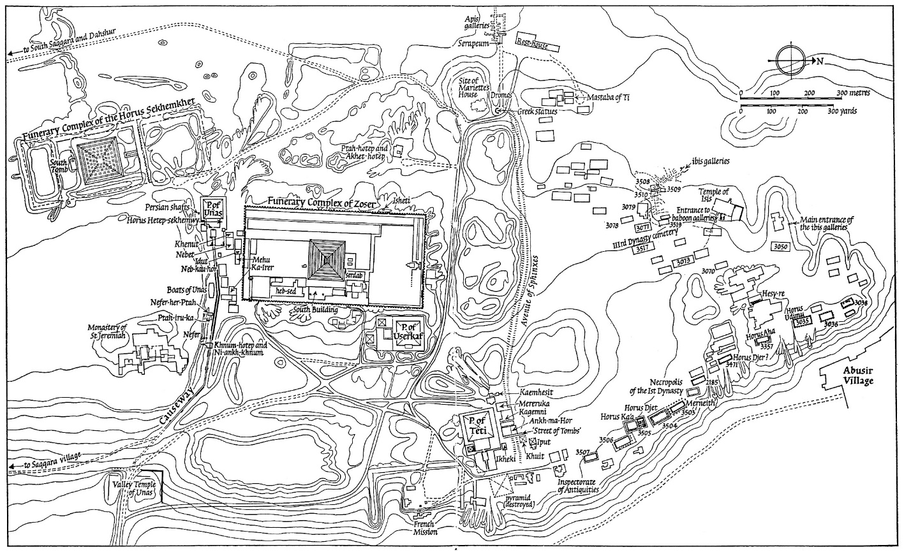
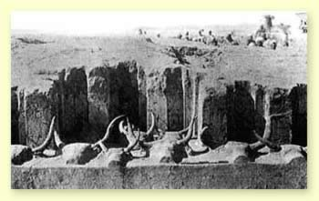
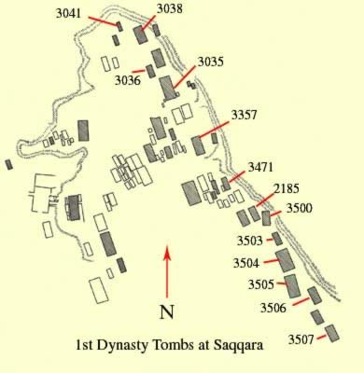
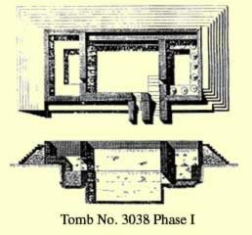
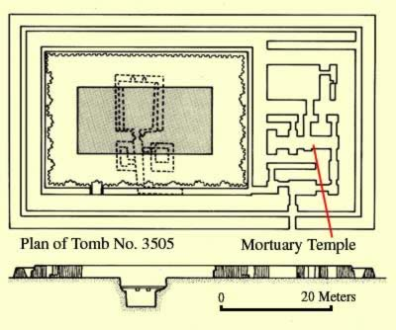
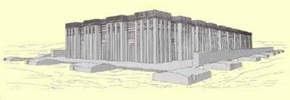
POHŘEBIŠTĚ V SEVERNÍ SAKKÁŘE
Notes:
14

Slide 15
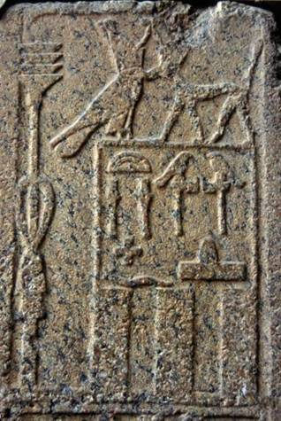
II. DYNASTIE
velmi málo známé období egyptských dějin – délka 120–150 let
chronologie:
  počátek – Sakkára
    Hetepsechemuej
    Raneb
    Ninecer
  střední fáze – Sakkára?
    Vadžnes apod.
  Závěr – Abydos
    Peribsen – Sechemib
    Chasechem/ Chasechemuej
mnoho shodných rysů
Notes:
15

Slide 16
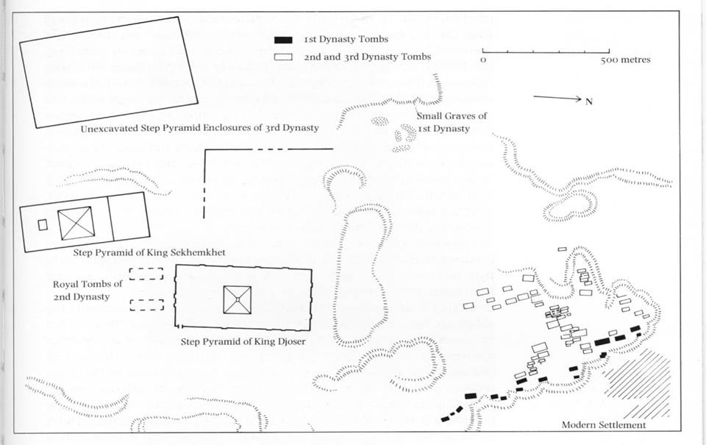
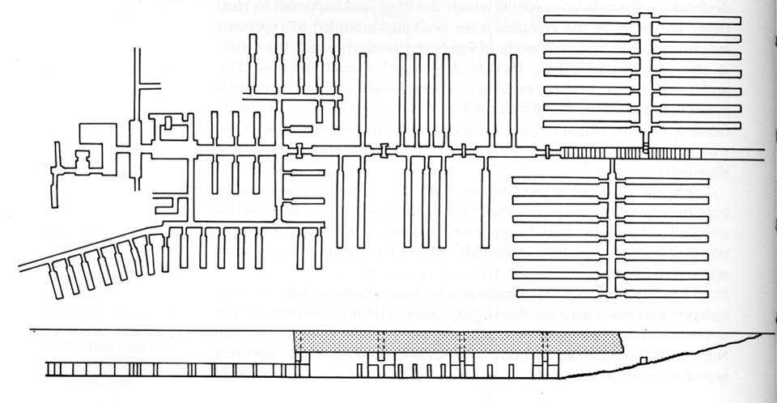
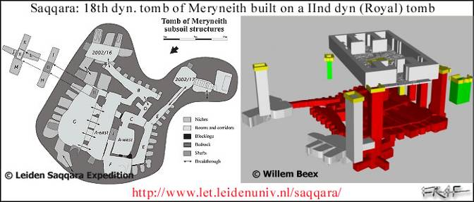
POHŘEBIŠTĚ V SAKKÁŘE
Panovníci:
  Hetepsechemuej
  Raneb
  Ninecer
pod pohřebištěm z Nové říše – druhotné využití podzemních prostor

Slide 17
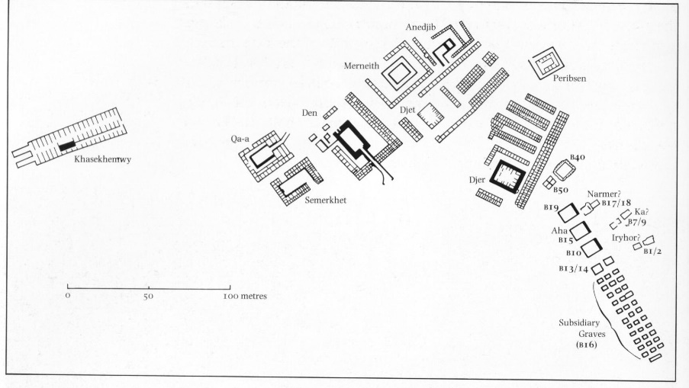
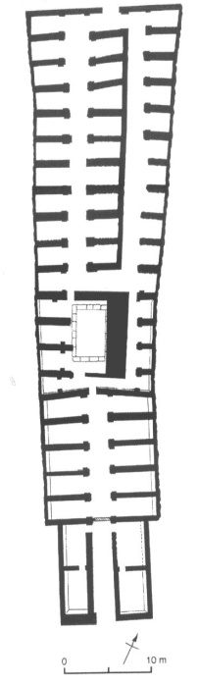
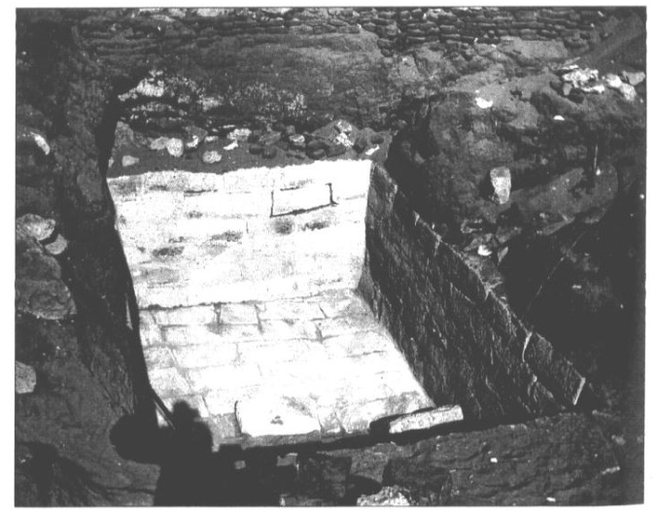
NÁVRAT DO UMM EL-KÁBU
panovníci:
  Peribsen
  Chasechemuej
návrat do Abydu – snad projev sounáležitosti s panovníky 1. dynastie – archaický tvar hrobek X novinky v architektuře – zapojení kamene

Slide 18
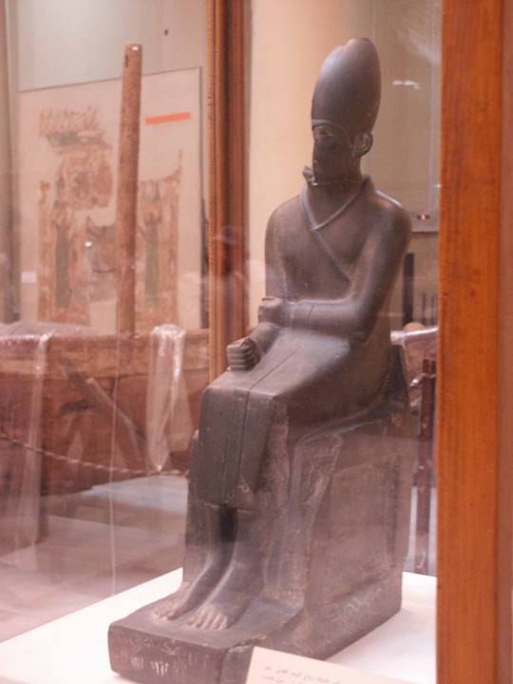
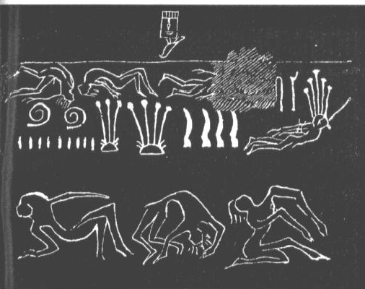
Chasechemuej
jeden z nejdůležitějších panovníků EDP – opětovně sjednotil Egypt – změna jména z Chasechem => Chasechemuej
hrobka v Abydu: velké použití kamene
Šunét ez-Zebíb: zádušní ohrada v Abydu – největší stavba EDP
stavby po celém Egyptu: Abydos, Sakkára, Hierakonpolis, etc.
Oslava svátku sed – sochy v Hierakonpoli
Notes:
18

Slide 19
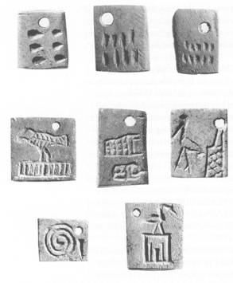
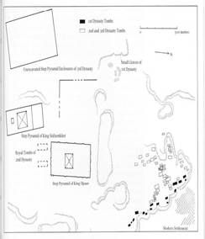
ODKAZ RANĚ DYNASTICKÉHO OBDOBÍ, cca 3150-2700 př. n. l. :
„vynález“ písma a jeho rozšíření
nastartování hospodářského a ekonomického systému
vznik organizace státní správy pod kontrolou jediného muže – panovníka
  Založení nového hlavního města: Memfidy
  Založení tzv. dynastických pohřebišť: Sakkára, Abydos
vznik systému státní ideologie
položení základů kamenné architektury, umění a s nimi spojených náboženských představ – posmrtné představy, sakrální architektura (pohřební i chrámová)
Notes:
19

